Slide 1
Data의 추상화 - Featuring
2022 05 16
정 준 수

Slide 2
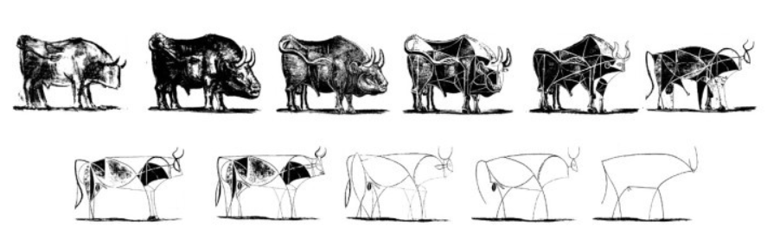
The Evolution of Picasso Bull

Slide 3
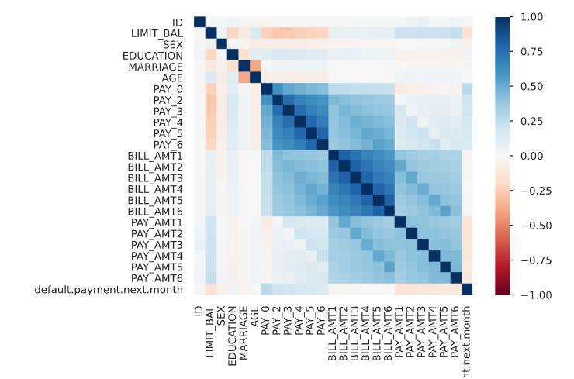
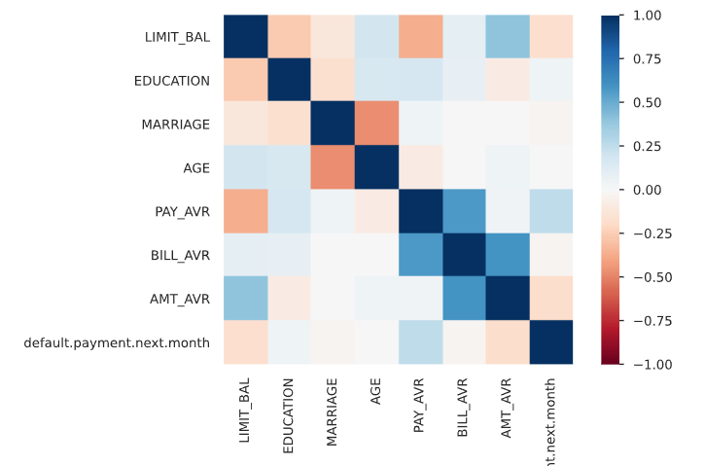
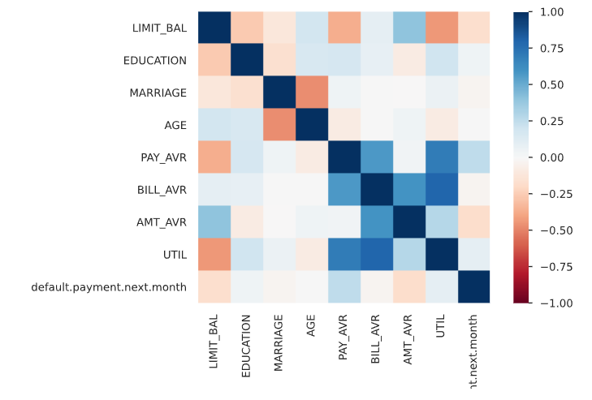
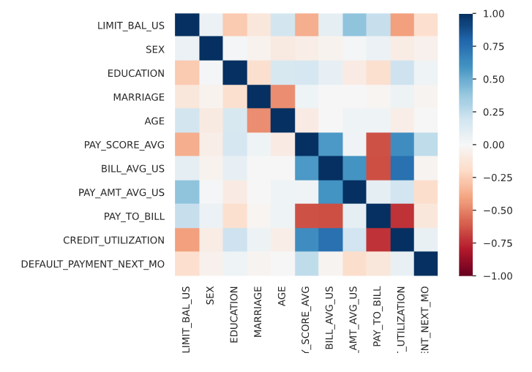
다중공선성(Multicollinearity)의 제거
독립변수간의 상관성(Correlation) 을 제거

Slide 4
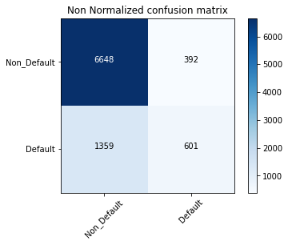



결과 비교

Slide 5
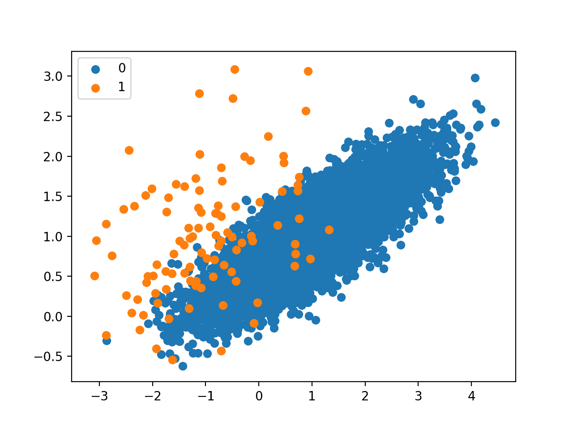
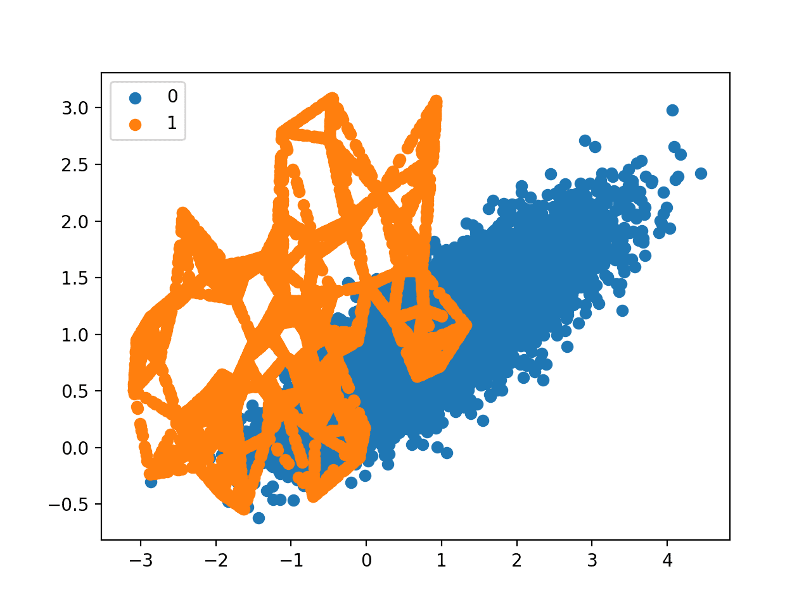
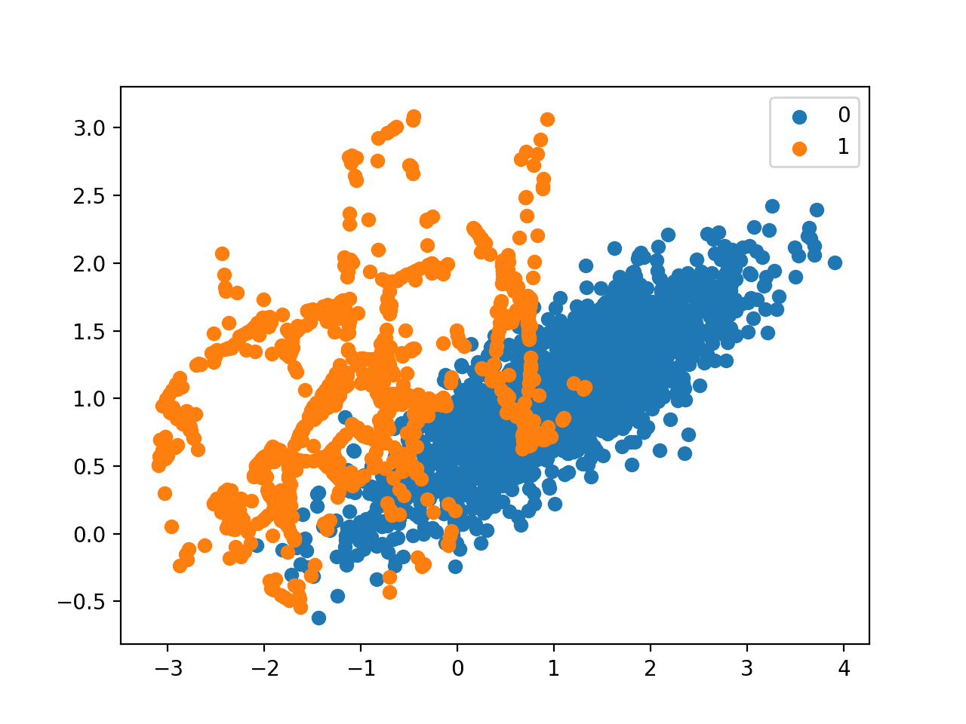
SMOTE for Balancing Data
https://machinelearningmastery.com/smote-oversampling-for-imbalanced-classification/

Slide 6

SMOTE 의 작동 방식

